Slide 1
BAZA na strežniku
Baze-PostGre-Nobel-VS

Slide 2
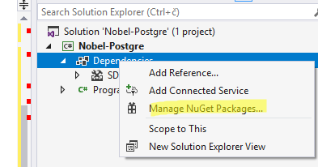
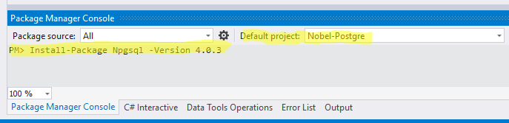
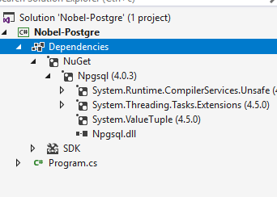
Baza s sistemom PostGreSQL
Potrebujemo Npgsql.dll
Drugače zgodba povsem enaka
Dodamo referenco na Npgsql.dll
  Najlaže preko NuGet

Slide 3
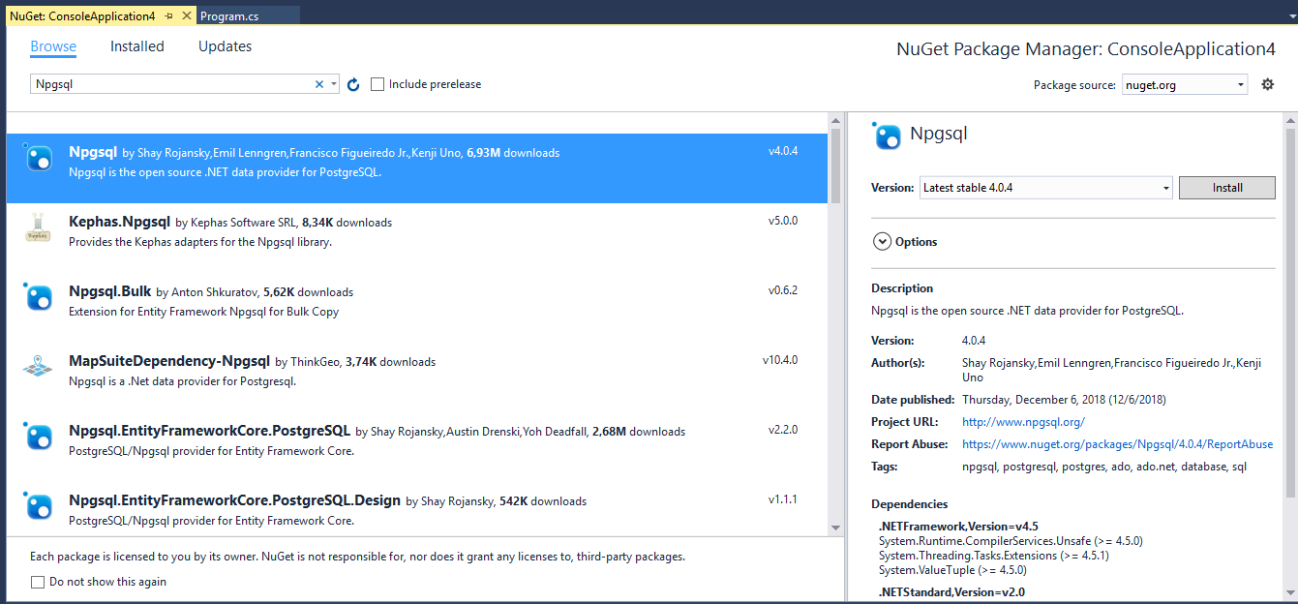
Namestitev

Slide 4
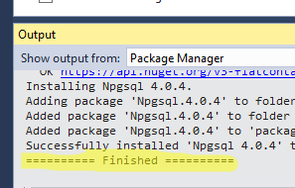
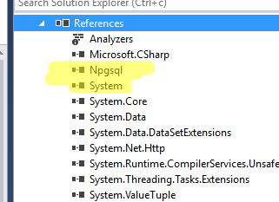
Namestitev

Slide 5
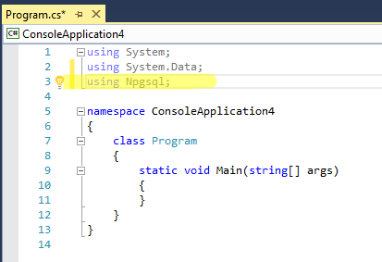
Imenski prostor

Slide 6
Baza s sistemom PostGreSQL
Povezovalni niz:
  "Server= baza.fmf.uni-lj.si;
  User Id= student11;
  Password= student;
  Database= nobel2012;"
Uporabljamo bazo, ki ima enako strukturo kot
    https://sqlzoo.net/wiki/SELECT_from_Nobel_Tutorial

Slide 7
NIKOLI NI v POVEZOVALNEM NIZU ZARES GESLO!!!!

Slide 8
Program za PostgreSQL
using System;
using Npgsql;
using System.Data;
namespace ConsoleApplication1 {
class Program {
static void Main(string[] args) {
      string povNiz = "Server= baza.fmf.uni-lj.si; User Id= student11;
      Password = student; Database= nobel2012;";
      NpgsqlConnection pov = new NpgsqlConnection(povNiz);
      pov.Open();
      string sql = "SELECT * FROM nobel WHERE yr >= 2007";
      NpgsqlCommand ukaz = new NpgsqlCommand();
      ukaz.Connection = pov;
      ukaz.CommandType = CommandType.Text;
      ukaz.CommandText = sql;
      NpgsqlDataReader rez = ukaz.ExecuteReader();
      …

Slide 9
…: In sedaj obdelajmo podatke
while (rez.Read())
{
for (int i = 0; i < rez.VisibleFieldCount; i++)
{
string izp = rez[i].ToString();
Console.Write(izp + " : ");
}
Console.WriteLine();
}
Rez je torej nekakšna tabela
Indeksi
  Imena stolpcev
  Uporabljamo pa lahko tudi 0, 1, …

Slide 10
Malo polepšano
Dictionary<string, string> prevod = new Dictionary<string, string>()
{
{"Chemistry", "kemija"},
{"Peace", "mir"},
{"Medicine", "medicina"}
};
String povezovalniNiz = "Server= baza.fmf.uni-lj.si; User Id= student11; Password= student; Database= nobel2012;";
NpgsqlConnection povezava = new NpgsqlConnection(povezovalniNiz);
String sqlUkaz = "Select * FROM Nobel WHERE yr > 2010";
NpgsqlCommand ukaz = new NpgsqlCommand(sqlUkaz, povezava);
povezava.Open();

Slide 11
Malo polepšano
NpgsqlDataReader izvedba = ukaz.ExecuteReader();
int koliko = 1;
while (izvedba.Read())
{
string področje = izvedba["subject"].ToString();
int leto = izvedba.GetInt32(0);
string dobitnik = izvedba.GetString(2);
string podr = področje;
if (prevod.ContainsKey(področje)) podr = prevod[področje];
string obN = "Leta {0} je nagrado za področje {1} dobil {2}.";
Console.WriteLine(String.Format(obN), leto, podr, dobitnik));
koliko = koliko % 10 + 1;
if (koliko == 1) Console.ReadKey();
}

